Slide 1
Муниципальное бюджетное дошкольное образовательное учреждение МБДОУ детский сад № 413
3 дня без игрушек
Подготовили:
Воспитатель:
Кленова Н.В.
Заместитель заведующего МБДОУ:
Кулакова М.В.
Заведующий МБДОУ:
Щербакова У.Е.
Екатеринбург, 2023

Slide 2
Антихрупкость — умение не просто преодолевать трудности, но становиться с их помощью сильнее и лучше. Обретать новый опыт, новые знания и навыки, открываясь большей мудрости, и как будто подготавливая себя к следующим обстоятельствам.
Профессор, экономист и трейдер Нассимом Николасом Талебом
Антихрупкое образование строится на принципах субъект-субъектного взаимодействия, определения и сохранения личных границ и границ других субъектов, целостности и антихрупкости «Я-образа» и «Я-концепции», принцип интеграции и метапредметности, принцип экологичности образования.

Slide 3
Антихрупкость – методология подготовки к неожиданным событиям.
Антихрупкость позволяет:
извлечь выгоду из хаоса;
выдержать сильное воздействие;
видеть пользу в неожиданных событиях.

Slide 4
8 Антихрупких практик:
Три дня без игрушек
Антихрупкие прогулки
Живая технология
Конкурс в неконкурсном формате «Я-исследователь»
Герой недели
Три дня без стульчиков
Математика без тетрадки
Субъектные праздники

Slide 5
Маркеры «субъектной» образовательной деятельности с детьми:
Педагог и ребенок понимают цель
Педагог и ребенок имеют право на свое мнение
Педагог и ребенок имеют право изменить ход и результат

Slide 6
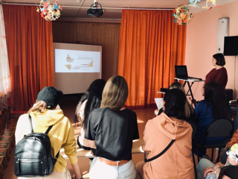
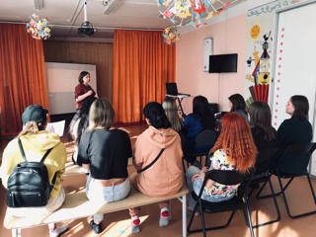
в детском саду №413:
1. Собрание с родителями (беседа, обсуждение, информированность,)

Slide 7
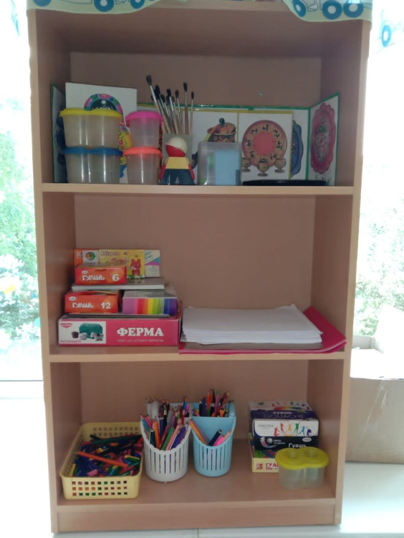
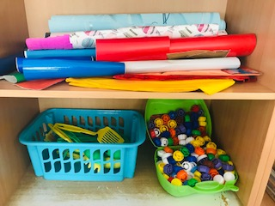
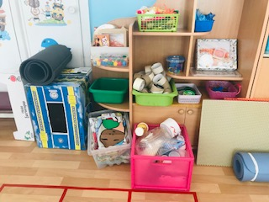
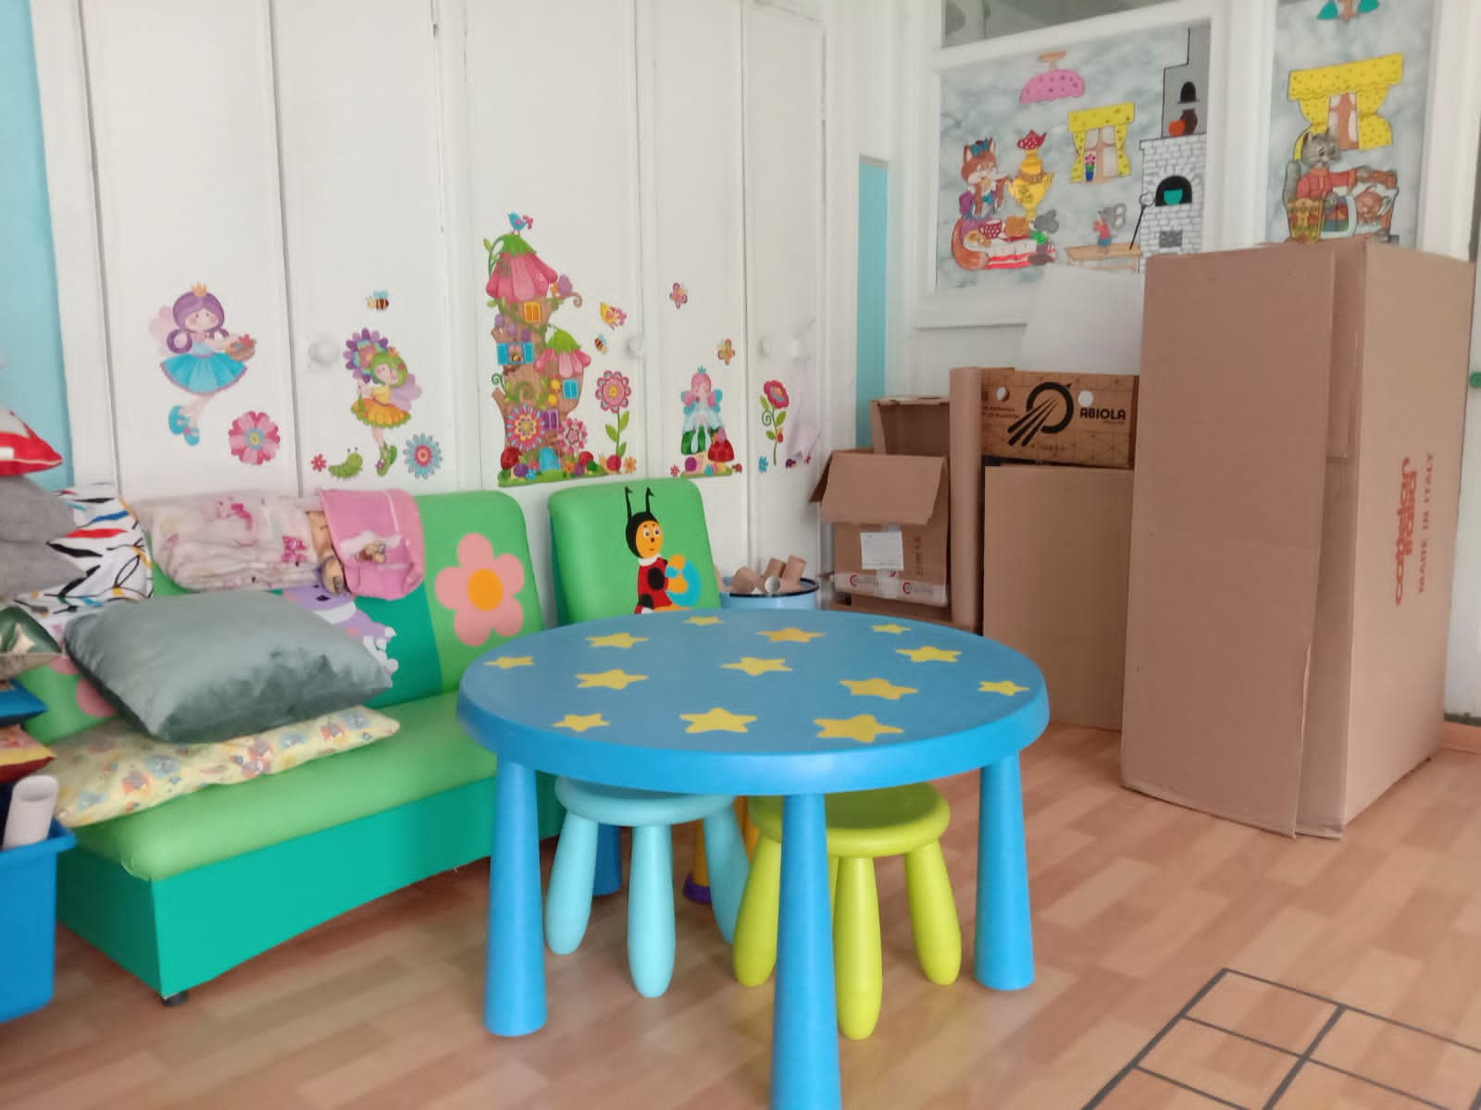
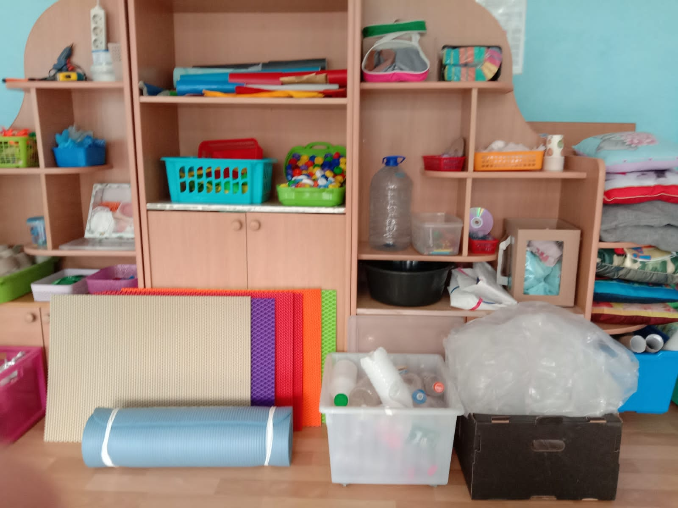
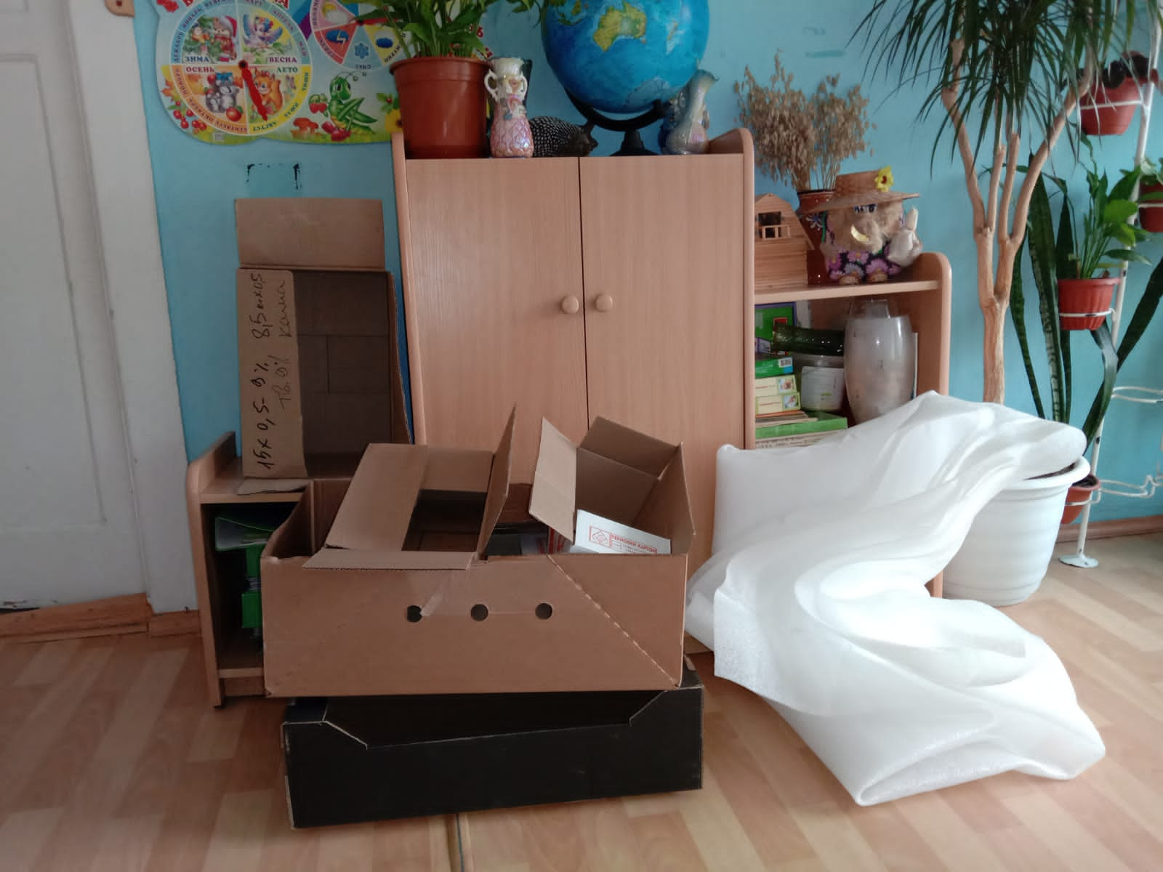
2. Подготовка группы

Slide 8
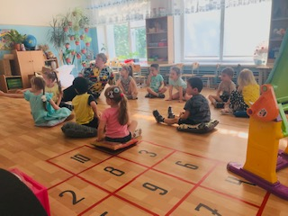
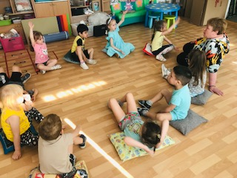
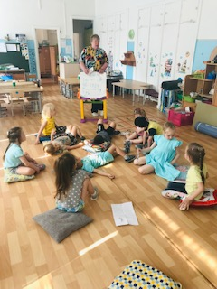
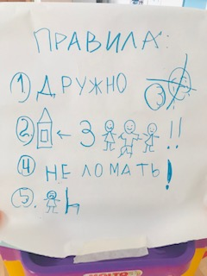
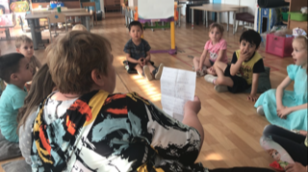
3. Утренний круг, детский совет, обсуждение правил

Slide 9
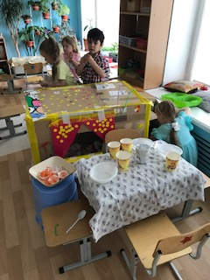
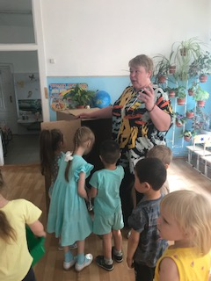
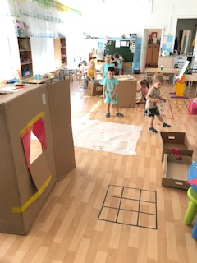
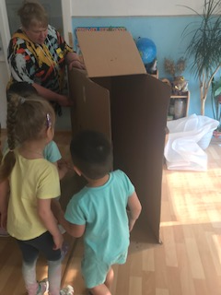
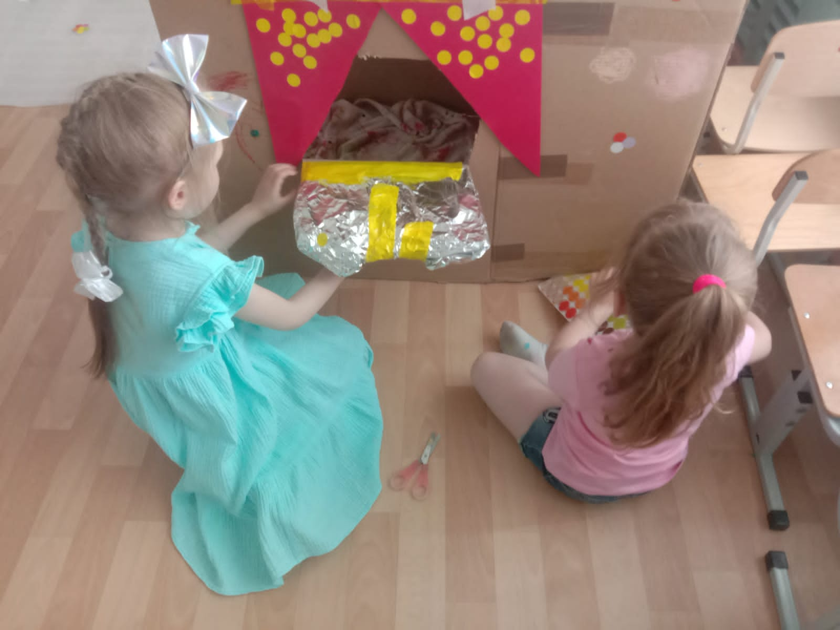
1 день…Игра….Воспитатель-пока «не муха на стене 1-2 часа» ( возраст: средняя группа)

Slide 10
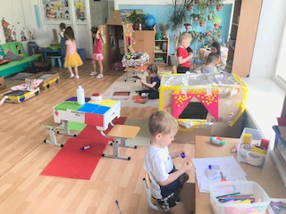
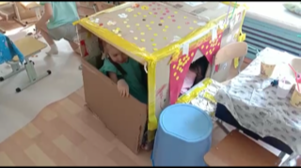
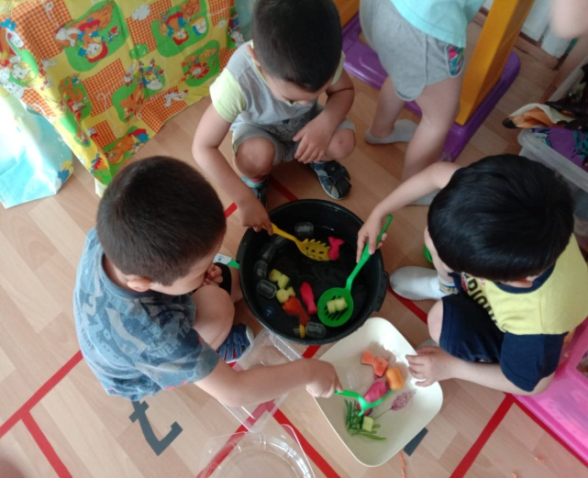
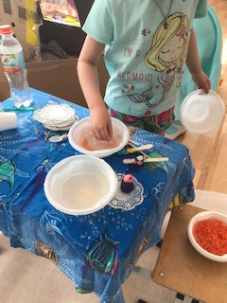
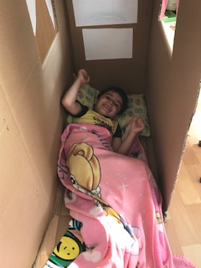
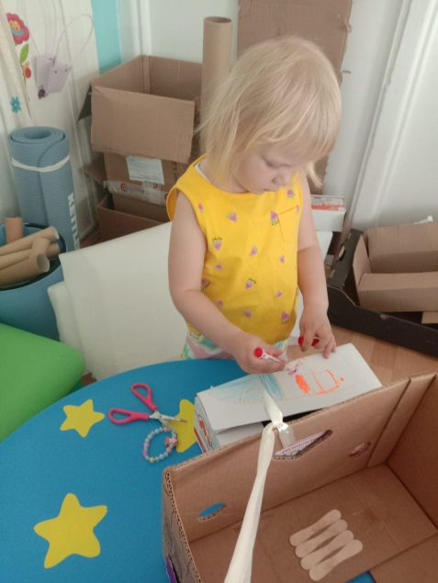
2 день.. Сюжетно-ролевая игра набирает обороты

Slide 11
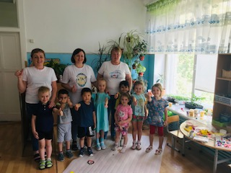
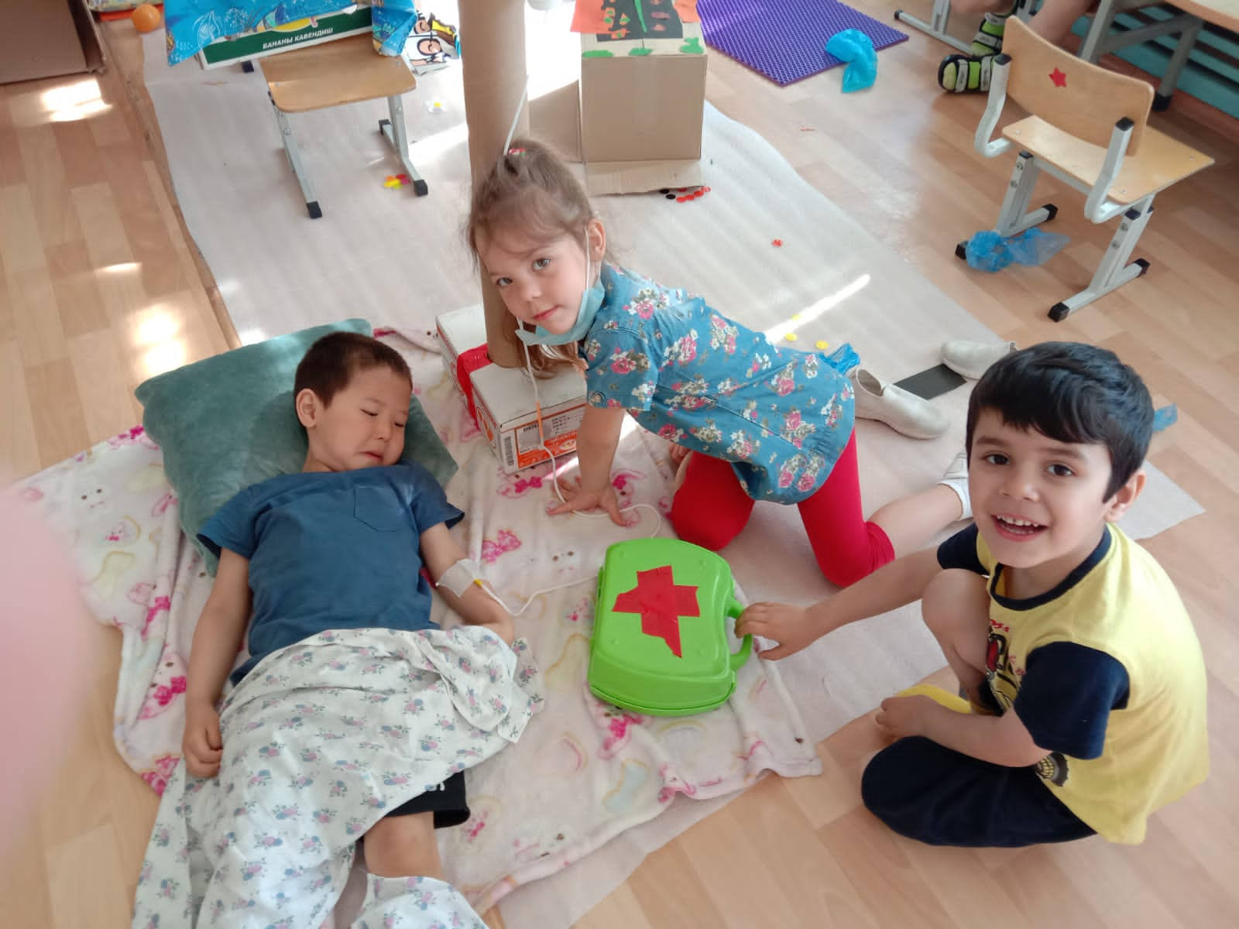
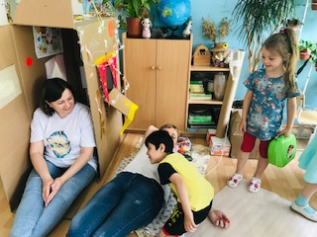
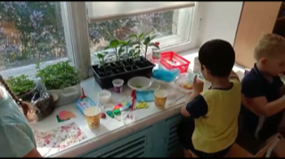
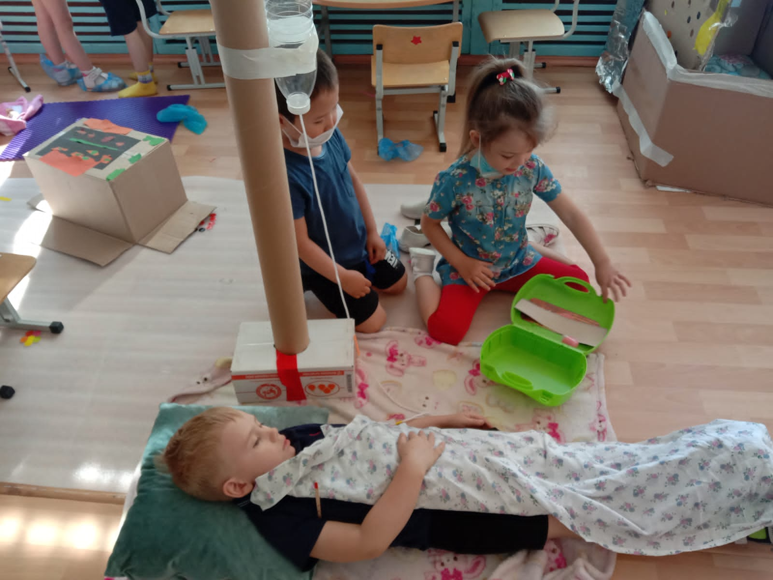
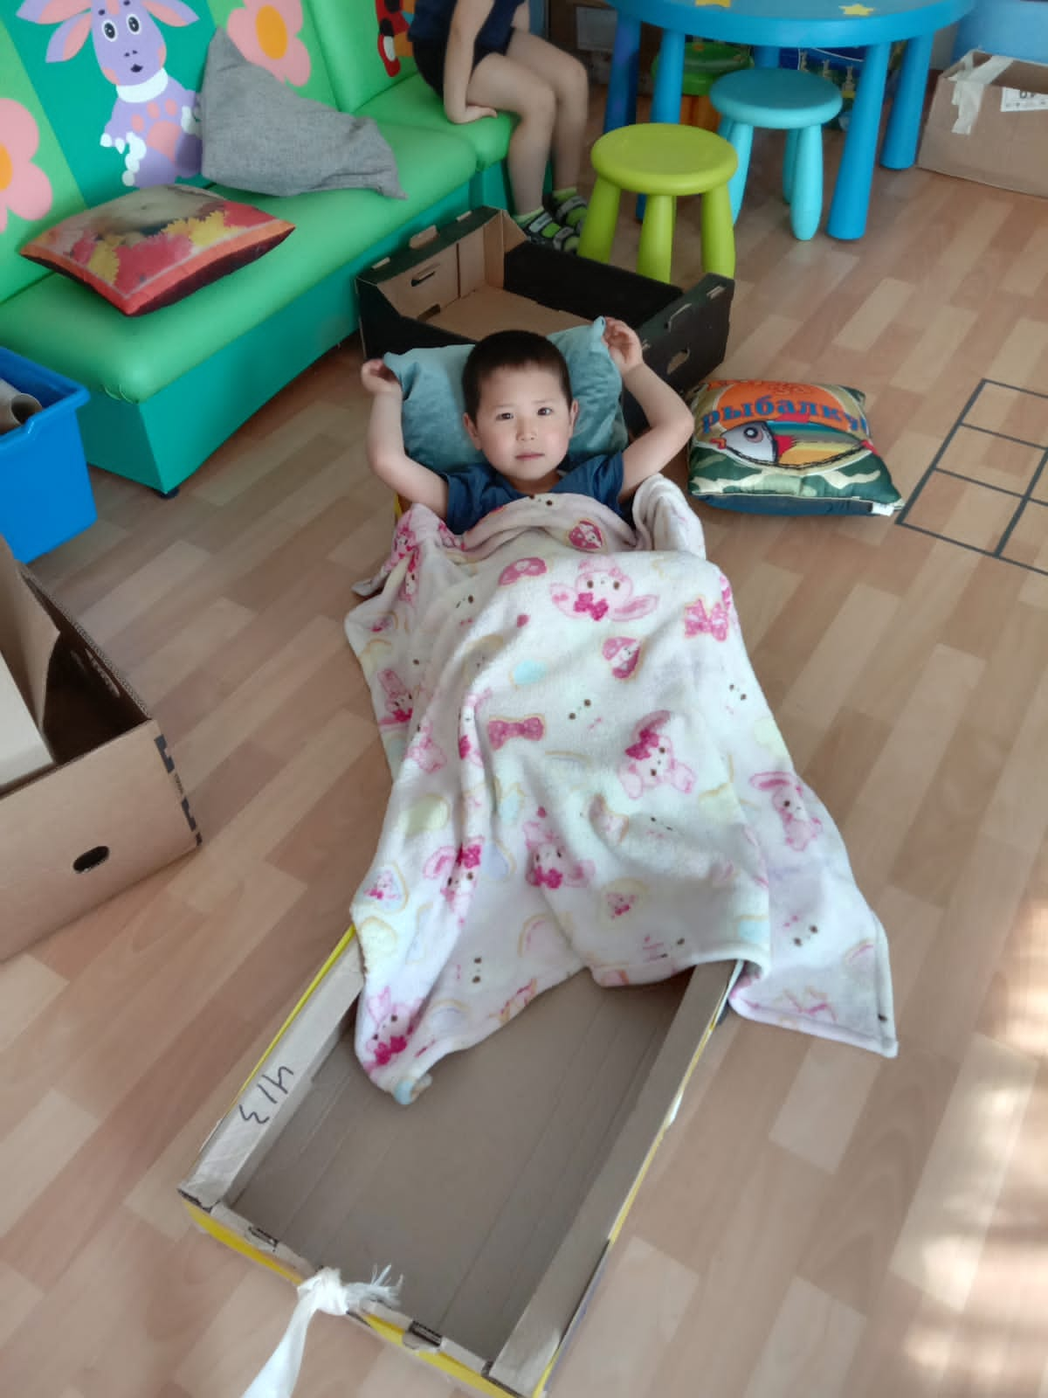
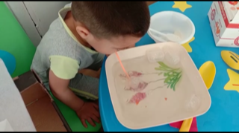
3 день

Slide 12
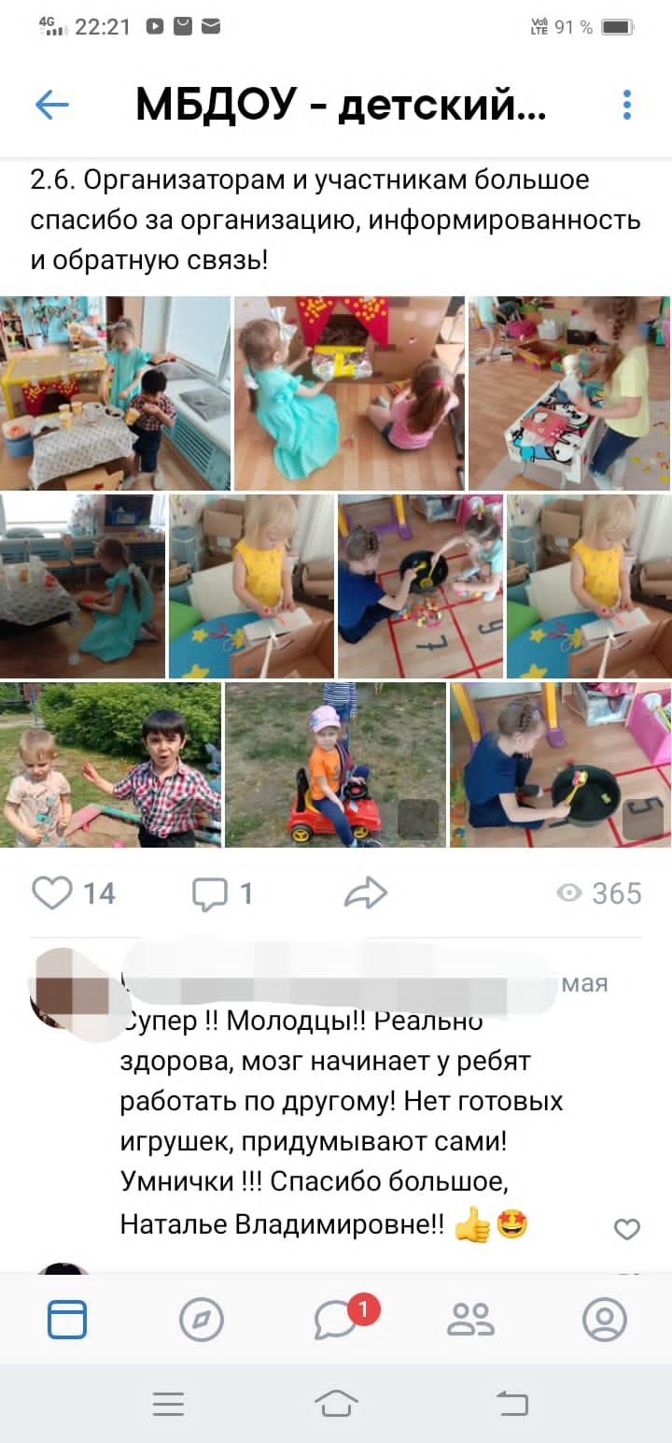
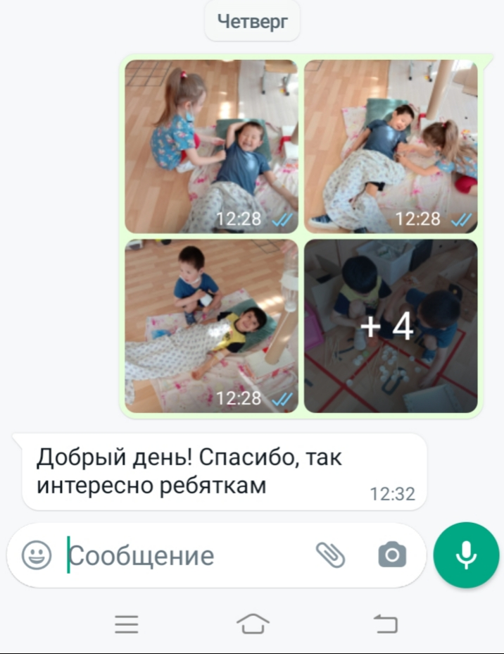
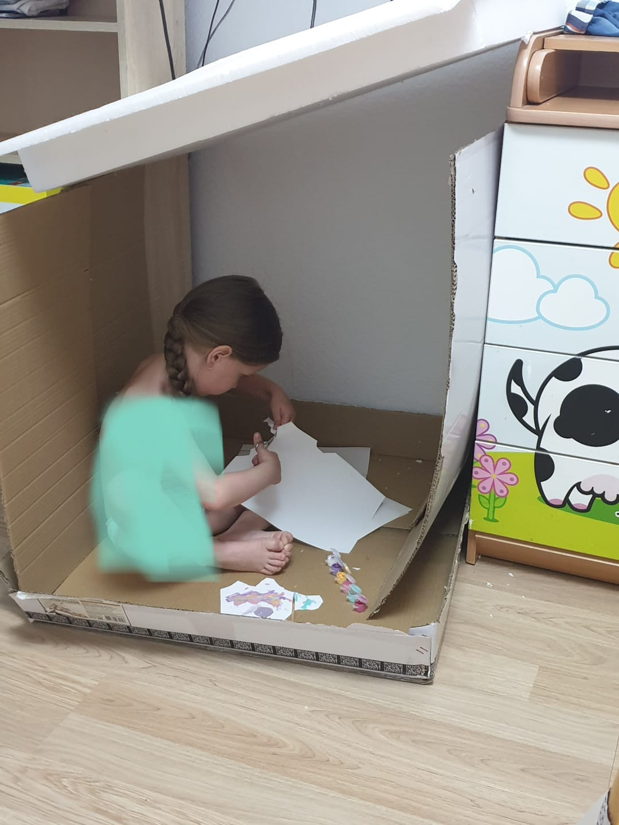
РЕФЛЕКСИЯ
Интересно, познавательно, динамично. 3 дня мало.

